Slide 1
第八章 假设检验
教材：第十章

Slide 2

8.1 假设检验的基本概念
在概率统计课中：关于总体参数的推断统计有
假设检验: 利用样本，对于总体中的某个参数或某种性质进行判断

Slide 3


例题: 某十字路口每天早上 8点到 9点之间通过的车辆
从长期观察得知: μ = 2500;
确定: 新的信号灯系统是否明显增加了交通流量?
随机观察 25 天，得到:

Slide 4
例题 ：某大学本科教学评估
本学期两位基础课教师的学生都为200人。在每一个班中随机抽取30人。经计算得到：
甲老师的平均分数是： 87
乙老师的平均分数是： 86.9
问题：
（1）是否可以确定甲老师的教学效果优于乙老师？
（2）为什么？
假设检验要解决的问题：判断我们所观察到的现象是随机因素造成的，还是系统因素造成的？

Slide 5
掷硬币： 硬币质地均匀
理想情况： 0 1
1/2 1/2
实验结果：（受随机因素的影响）
实验者 投掷次数n 正面m m/n
蒲丰 4040 2048 0.5069
皮尔逊 12000 6019 0.5016
维尼 30000 14994 0.4998

Slide 6

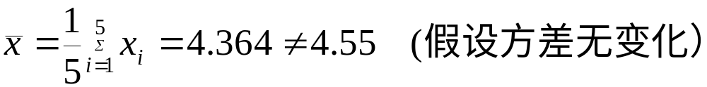

例1:利用样本提供的信息，检验所提出的假设是否合理
某炼铁厂铁水含碳量：
现改变工艺条件。检测5炉铁水，其含碳量为：
4.28，4.40，4.42，4.35，4.37
求得：
问题：
是因为测量造成的（偶然因素——随机误差），还是由于工艺条件改变造成的（系统性因素）？

Slide 7
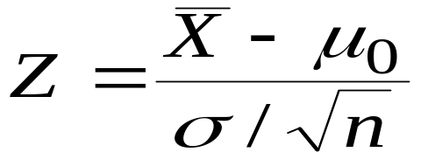
假设检验的基本思路：
零假设 H₀ : 新工艺对含碳量无影响
[即： X 依然服从 N(4.55,0.108²) ]
记： μ₀ = 4.55
H₀: μ = μ₀ (所观察到的现象是随机误差造成的）
H₁: μ ≠ μ₀ （所观察到的现象是真实的）
构造“检验统计量”：
问题: Z 服从什么分布？？？

Slide 8
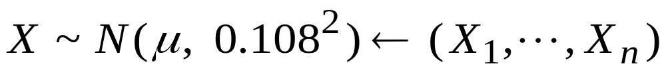
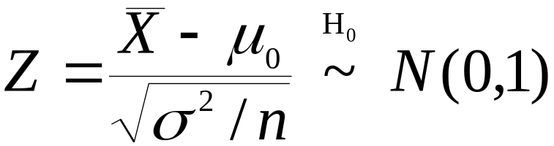
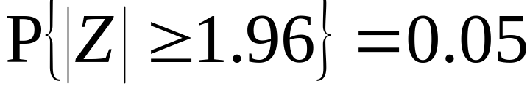

问题: Z 在什么条件下服从标准正态分布？
当零假设为真时（ μ = μ ₀ = 4.55） :
选择检验水平: α ( = 0.05)
由于
可知：在 H₀为真的情况下,事件 是一个小概率事件。

Slide 9
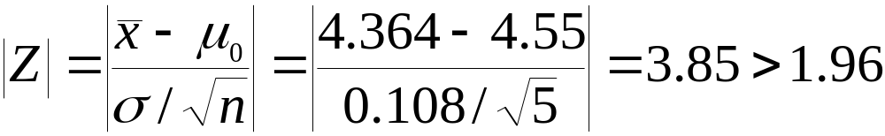
判断方法：
计算:
一般认为，小概率事件是不经常发生的。如果在原假设成立的条件下，在一次实验中，小概率事件居然发生了！因此怀疑 H₀ 假设的正确性，而认为工艺条件的改变使总体均值发生了显著变化。因此拒绝 H₀ ，认为μ ≠ μ₀ ；

Slide 10
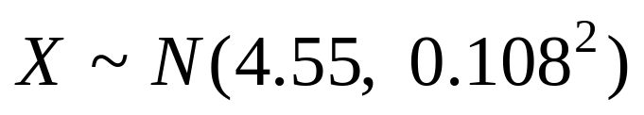

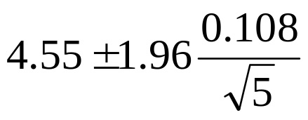

注意正确的叙述方法
不准确的表述方法:“我们计算得到：
这是一个小概率事件，所以…… ”
而实际情况更可能是：
由于我们假定 ，因此大部分观测的 都应分布在 的范围内。现在发现
出了这个范围，说明样本可能来源于另一个分布。

Slide 11
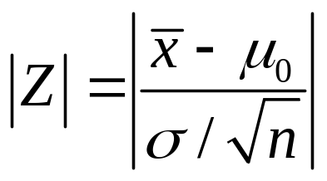
概念：
⎯ 零假设 Null Hypothesis H₀: θ = θ₀
⎯ 备择假设 Alternative Hypothesis: H₁: θ ≠ θ ₀
⎯ 检验统计量 Test Statistic:
用于确定是否拒绝 H₀ 的统计量;
⎯检验水平（显著水平） Level of Significance α

Slide 12


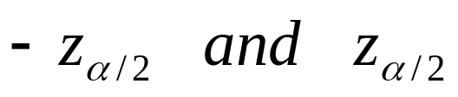

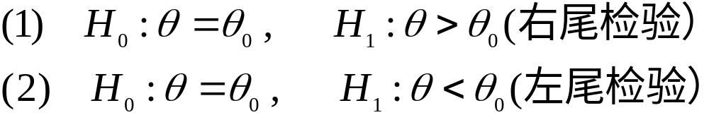
⎯ 拒绝域 Rejection Region
⎯ 接受域 Acceptance Region
⎯临界值 Critical Value：
Separate the rejection region from acceptance region.
双侧检验
单侧检验
（双边检验）

Slide 13
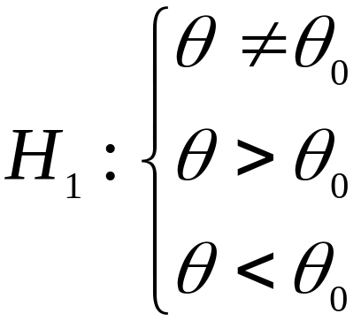

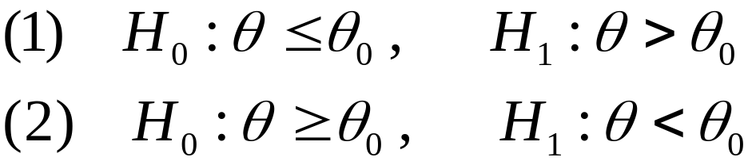
简单零假设问题
复合零假设问题

Slide 14
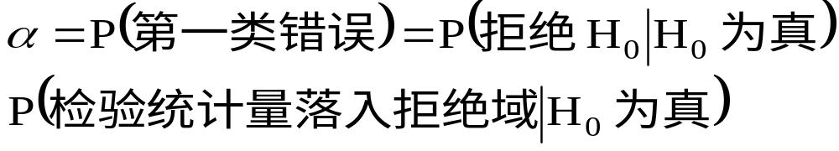
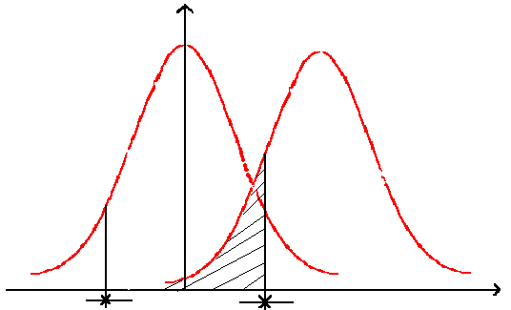
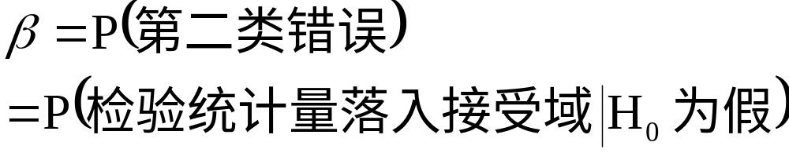




第一类错误、第二类错误
第一类错误（Type I Error ） ：弃真错误
当 H₀ 为 真时，拒绝 H₀ .
第二类错误（Type II Error ）：取伪错误
当 H₀ 为错误时，接受 H₀ .
问题：为什么会犯第一类错误，犯第一类错误的概率是多大
问题：为什么会犯第二类错误，犯第二类错误的概率是多大

Slide 15
讨论问题：
（1）α 的取值是不是越小越好？
英国统计学家Ronald Fisher把小概率的标准定为0.05 常被作为一个普遍适用的经验原则。
（2）怎样才能同时减少弃真概率和取伪概率？
答案：不是！
因为真弃概率越小，有可能取伪概率会越大
答案：增加样本容量，实因检验是根据 的分布

Slide 16
想一想： 在两类错误中，哪一类是我们法律系统更情愿容忍的？
错误（1）更加不可容忍，所以要控制弃真错误
显著水平α控制了犯第一类错误的概率
一个人因为杀妻而受审。
H₀: 此人是无罪的
H₁: 此人是有罪的
（1）他无罪，但陪审团确认他有罪。
拒绝H₀ | H₀正确 （弃真错误）
（2）他实际上有罪，但陪审团确认他无罪。
接受H₀ | H₀不正确（取伪错误）

Slide 17


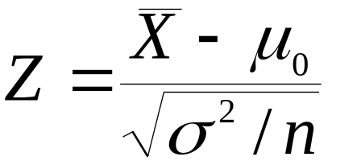
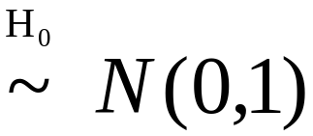
8.2 关于总体均值 μ 的检验， σ²已知
例题： Mataltech公司声称，其钻头寿命(feet)服从正态分布 。
抽取一个容量为 n = 25的样本:
(1) H₀: μ = 32
H₁: μ < 32 （左尾检验）
(2) 选择检验水平 α = 0.05
(3) 选择统计量:

Slide 18
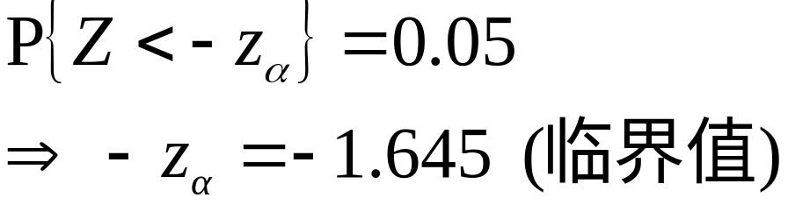
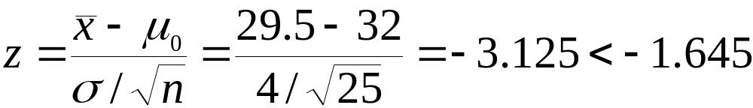
如果 H₀ 为真, 则有
计算观察的 Z score:
判断: 拒绝 H₀. 因此 Mataltech 过分宣传了其产品的寿命

Slide 19

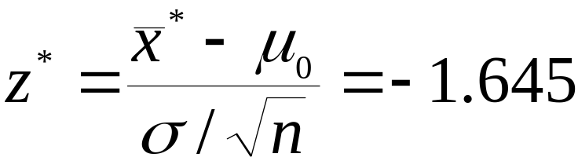
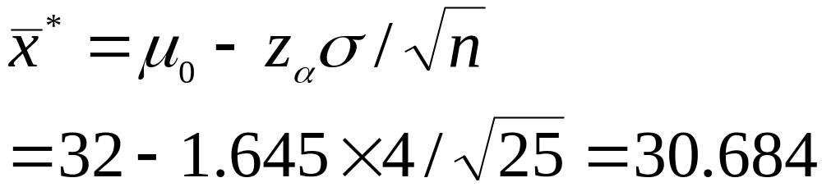

计算临界值 ：
由
临界值 等于：
我们拒绝 H₀, 实因

Slide 20
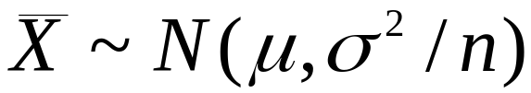
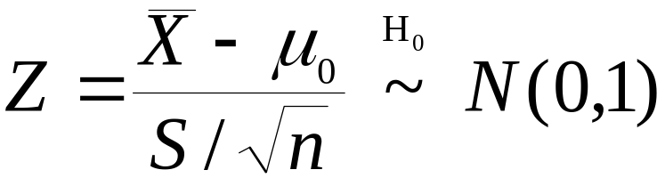
8.3 关于总体均值 μ 的检验，大样本
对于大样本: n ≥30
(1)根据中心极限定理
(2) 在大样本条件下:
s ≈ σ
检验统计量:

Slide 21
例题：
一种罐装饮料采用自动生产线，每罐的容量是255ml。为检验每罐容量是否符合要求，质量检验人员在每天生产的饮料中随机抽取了40罐进行检验，测得每罐平均容量为255.8ml，标准差是5ml 。取显著水平为0.05，检验该天生产的饮料容量是否符合标准要求？

Slide 22
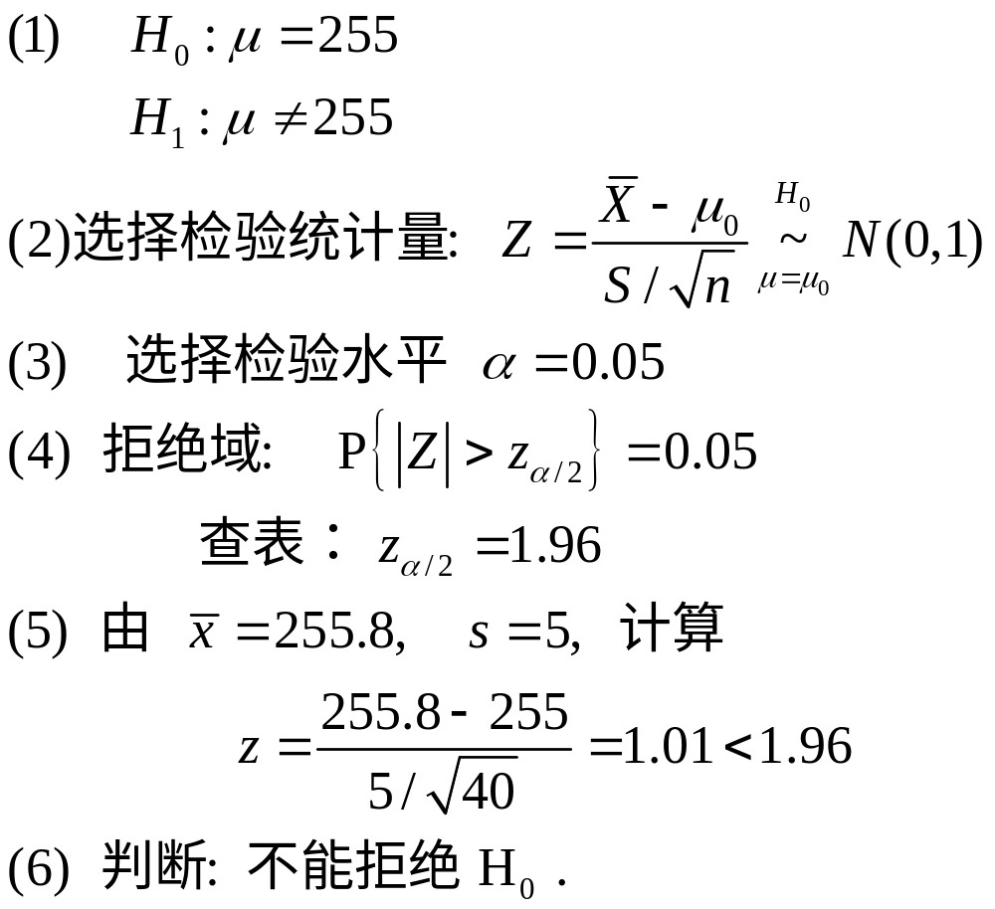

（双尾检验）

Slide 23
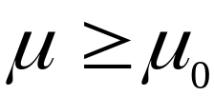
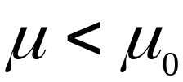
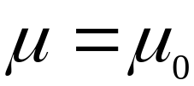
复合零假设问题
注意阅读教材 P194，文中提到的“单边检验”，其实是复合零假设问题。
如果检验问题为 ：
H₀:
H₁:
只需要采用和下面检验问题完全相同的研究步骤即可。
H₀ :
H₁:
单边检验

Slide 24
问题① H₀:
H₁:
问题② H₀:
H₁:
如果在问题①中拒绝了H₀⇒在问题②中拒绝H₀
如果在问题①中接受了H₀⇒即：接受
在问题②中接受H₀
所以，检验问题①与检验问题②的结果等价。
-z_{α}
μ₀

Slide 25




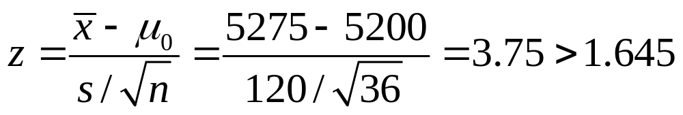
例题 ：某小麦品种的平均产量一直低于5200kg/hm². 为检验改良后新品种的平均产量是否有显著提高，随机抽取了36个地块进行种植。得到的样本平均产量为5275kg/hm^{2，}标准差为120kg/hm²。问改良品种的产量是否有显著提高？ α = 0.05
(1) H₀ :
H₁: （右尾检验）
(2) 选择 Z 检验;
(3) 显著水平: α = 0.05
(4) 临界值 :
(5) 随机样本 n=100,
(6) 拒绝 H₀.（改良品种的产量有显著提高）

Slide 26
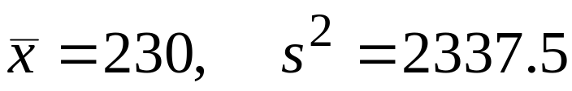
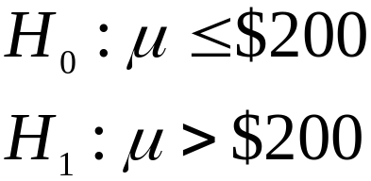
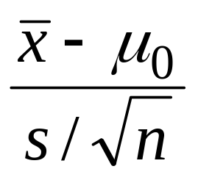
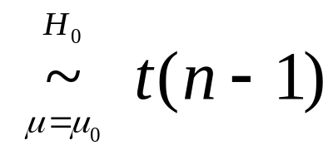

8.4 关于总体均值 μ 的检验，σ²未知
例：某汽车制造商声称该厂生产的汽车修理费用服从正态分布，并低于$200。消费者协会随机抽取n = 8 辆汽车，测得
可否判断制造商的宣传是过分的？ （先用直觉判断）
(1)
(2) 构造统计量
(3) 选择检验水平 α = 0.05;
（右尾检验）

Slide 27
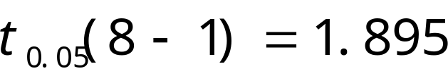


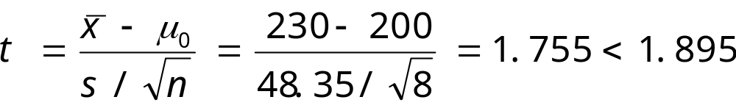
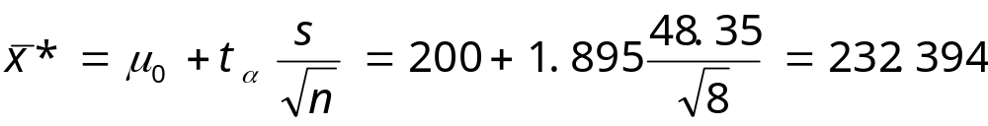
(4)确定临界值:
(5) 由观测样本 :
采用下式计算 t score
(6) 决策: 不拒绝 H₀. （为什么？）
(7) 临界值:

Slide 28

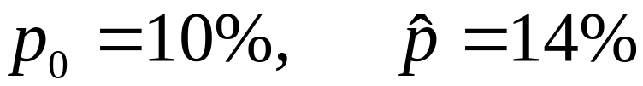
8.5 关于总体比率的检验 (大样本)
大样本:
某公司拟开发新产品，计算出盈亏平衡点为：市场占有率=10%。因此，只有当市场占有率大于10%才可获利。现抽取100个潜在用户，其中有14%的用户表示有意购买此新产品。问：可否判断实际市场占有率大于10%（ α= 0.05） ？（请先用经验判断）
已知：n = 100,

Slide 29
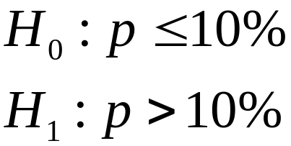
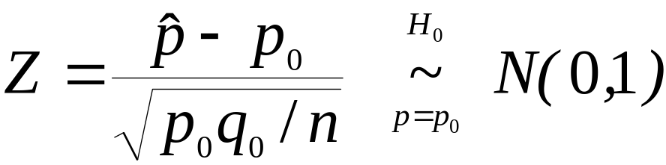


解：
(1)提出假设
(2)选择统计量
(3)给α= 0.05,构造一“小概率事件” （拒绝域）
(4)确定拒绝域的边界值。
查表：
（右尾检验）

Slide 30
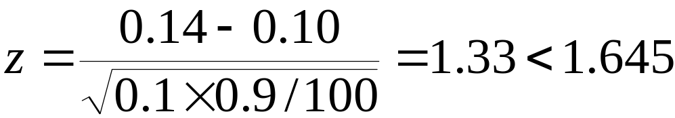

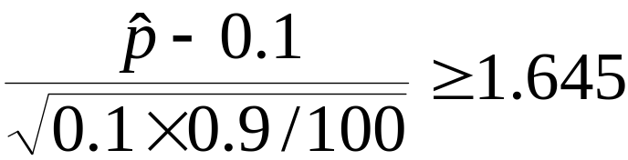
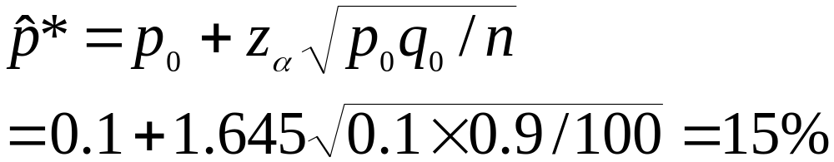
(5)计算
(6) 判断：不能拒绝H₀ ，不能判断市场占有率大于10%。
(7)问题：当 多大时，可以拒绝H₀?
可开发的前提：
即：
所以，最低样本市场占有率应为 15%。
样本容量太低! 如果: n =1000, 则有z = 4.216>1.645

Slide 31
假设检验的工作程序总结
（1）叙述零假设 H₀ 和备择假设H₁；
（2）选择检验统计量（在H₀为真的情况下，该统计量服从某个标准分布，可以查表）。
（3）选择检验水平 α，构造 “小概率事件”
（4）确定拒绝域的边界值；
（5）一次抽样，计算样本的检验统计量数值；
（6）判断：如果“小概率事件”发生，拒绝H₀；
否则，不拒绝H₀；
不同的检验问题，选取不同的检验统计量。
（拒绝域）

Slide 32
8.6 进一步的讨论
—双侧检验与置信区间的联系
— p–Value
— 检验效率与样本容量的关系

Slide 33
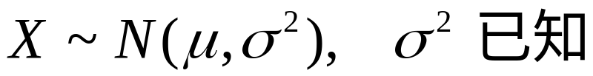
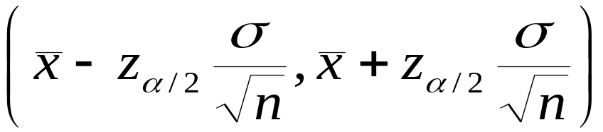
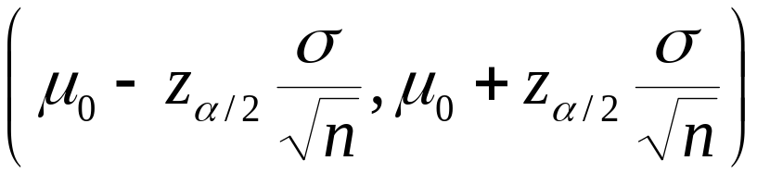
讨论 I. 双侧检验与置信区间
对于
总体均值的置信区间为 :
接受域为：
在H₀为真的条件下，构造一个概率为95%的区间, 使得Z-value 超出此区间的可能性很小。

Slide 34
讨论 II. P-Value
1. 拒绝域和接受域
当 H₀ 为真时 :
z z
( . ) ( . )
当 H₁ 为真时:
z z
( . ) ( . )

Slide 35
2. 如何选择检验水平α ?
z
[ ( . ) ]
-1.96 -1.645 1.645 1.96
α =0.10 : 拒绝 H₀
α =0.05 : 不拒绝 H₀

Slide 36
利用P值进行决策：
P- Value: 观察到的显著水平
犯第一类错误的概率

Slide 37

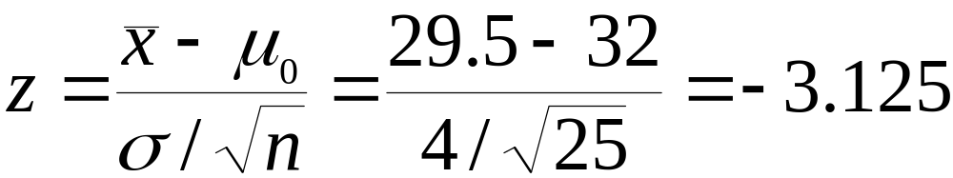
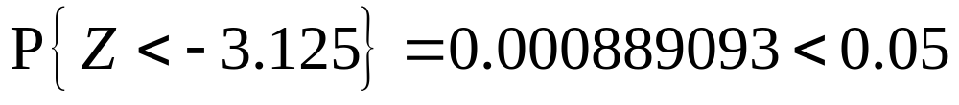
例题 ：钻头寿命
抽取一个随机样本 n = 25,
H₀: μ = 32
H₁: μ < 32 （左尾检验）
观察到的 Z score 是
p-Value （NORMSDIS）:
这个概率值过分小了.因此我们拒绝 H₀.

Slide 38
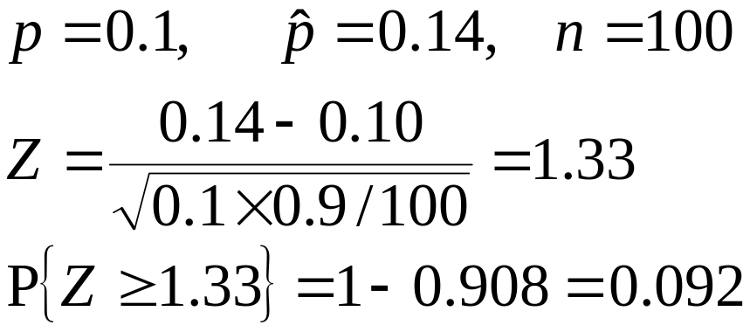
例题 : 新产品开发的市场占有率
（右尾检验）
如果指定0.05为小概率事件，则这个事件的发生概率 : 0.092> 0.05。因此，我们不拒绝H₀.
如果指定0.10为小概率事件，则这个事件的发生概率: 0.092 < 0.10。因此，拒绝H₀

Slide 39
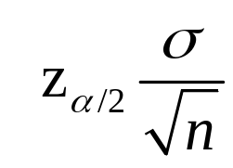
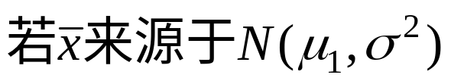



讨论III、检验效率与样本容量的关系
接受域的半长
接受域过宽,无法拒绝H₀
（
）
μ₀
μ₁
样本容量增大:
(1)接受域变窄
(2)
（
）
μ₀
μ₁
（
）
μ₀

Slide 40

如何确定假设检验的样本容量(讨论):
接受域的半长 :
这时接受域已经充分狭窄,如果这时 还在接受域内,说明
与μ₀之间的误差也在这个范围内。而我们认为,当它们之间的相对误差在0.05以内, 就是μ₀的很好的估计了.

Slide 41
应用案例
北京市疾病控制机制
（1）选择每日监控的５种主要症状：
发热、腹泻、腹痛、出血、红眼病
（2）统计正常情况下，各个月份的发病均值、方差，构建“接受域”
（3）一旦某种症状明显超出接受域的范围，则启动流行病调查机制，尽快控制疫情。
阅读： Nature 关于使用网络数据进行感冒预测
思考：人人网状态识别；你对北航校医院的工作建议？

Slide 42




8.7 两个总体的假设检验
关于以下零假设的检验:
已知
大样本
未知

Slide 43

1、两个总体均值之差的样本分布：
一、检验统计量的选择依据
(1) 正态总体, σ₁ 和 σ₂ 已知, 独立样本 ;
(2) σ₁ 和 σ₂ 未知, 大样本 ;
σ₁≈ s₁ σ₂ ≈ s₂

Slide 44


(3) 正态总体, 小样本,
σ₁ , σ₂ 未知, 但是 σ₁= σ₂ = σ;

Slide 45

2、两个总体比率之差的样本分布
（大样本）

Slide 46



3、两个总体方差之比的样本分布
情况: X 与 Y 都是正态总体
X 与 Y 相互独立
(n-1): 分子自由度
(m-1): 分母自由度
问题:

Slide 47
4、独立样本和配对样本
— 独立样本 :
在两个样本中不包含共同的样本点;
— 配对样本:
来自两个总体的所以样本点都是成对的或者是有关联的

Slide 48


1、 总体均值之差的检验
正态总体, 已知
二、几种常用的检验方法
独立样本:
两个样本中不包括同样的观测个体.

Slide 49

在大样本的情况下

Slide 50

例题：
某家庭日用食品商店在六个月内作了两次调查，以了解家庭每月平均消费量有无变化。结果如下

Slide 51


Slide 52


2、 总体均值之差的检验
小样本, 总体方差未知，

Slide 53

例题：
现有两种不同的热处理方法对金属材料做抗拉强度实验，得到实验数据（单位：公斤/厘米²）为：
设两总体均为正态总体，且方差相等。在给定显著性水平0.05时，问两种方法得到的抗拉强度有无显著差异？

Slide 54


Slide 55
3、 总体均值之差的检验
—— 配对样本
假设随机选取10辆汽车。首先将10辆汽车加满标号1的汽油，测量它们的行驶公里数。然后，再将这10辆车加满标号2的汽油。数据见下表：
配对样本是不独立的！
汽车
1
2
3
4
5
6
7
8
9
10
标号1
14
21
19
11
15
16
8
32
37
10
标号2
16
24
20
15
17
19
10
33
39
11
差值D₀
-2
-3
-1
-4
-2
-3
-2
-1
-2
-1

Slide 56

错误地使用 t 检验
汽车
标号 1
标号 2
差值D₀
Mean
18.3
20.4
-2.1
Std.
89.79
86.27
0.9889

Slide 57



Slide 58

正确地检验方法
随机选取 n 对样本点:

Slide 59



(2) 使用检验统计量:
(4) 计算 t 的观测值.
(5) 拒绝 H₀ 假设，如果有：

Slide 60

例题：两种标号汽油行驶公里是否一致
从数据表看到 : 差值 d_{i}
拒绝 H₀ 。

Slide 61


三. 关于总体方差的假设检验（P203-204）
例. 某厂生产的某种型号的电池, 其寿命长期以来服从方差σ₀²=5000(小时²)的正态分布, 现有一批这种电池, 从它的生产情况来看,寿命的波动性有所改变.现随机取26只电池, 测得其寿命样本方差为s²=9200(小时²).问根据这一数据能否推断这批电池寿命的波动性较以往的有显著的变化? (取α=0.05)

Slide 62

电池寿命的波动性有显著变化

Slide 63

教材P204，例4.1
从渔场中打捞出来了59条鱼，其重量的标准差为 S=0.2。假设理想的养殖结果是总体标准差小于0.18，在正态假设和显著水平0.05下，能否认为渔场的养殖结果是理想的。
注意书中的笔误：在H₀的假设下……
不能否认养殖结果是理想的

Slide 64



四. 检验两个总体的的方差是否相等（P205）

Slide 65



教材P204，例4.2
从X渔场中打捞出来了59条鱼，从Y渔场中打捞出来了41条鱼。它们重量的样本标准差分别是： S₁=0.2 ， S₂=0.21
在正态假设和显著水平0.05下，能否认为
（左尾检验）
f(x)
0.95
0
x

Slide 66
作 业
一、 教材《习题十》P209 10.11题
二、《统计学》各章练习题
8.5 8.8 8.10 8.11
三、思考题： 《统计学》各章练习题 8.4题

